Slide 1


Slide 2



Dimensionamento de condutos livres (canais)
Também denominada de fórmula de Manning que é válida para o escoamento hidraulicamente rugoso
PROBLEMAS
A RESOLVER!
E devem ser bem resolvidos para evitar isto.
Vamos iniciar aplicando a equação de Chézy com coeficiente de Manning

Slide 3

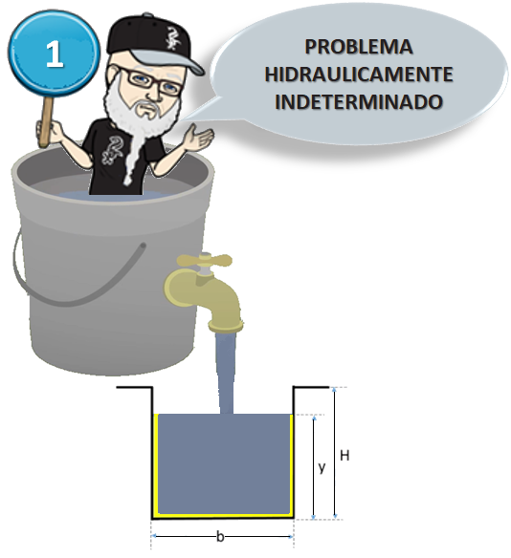

2
PROBLEMA HIDRAULICAMENTE DETERMINADO: neste caso, com os dados, a equação do movimento e a equação da continuidade, obtém-se a solução.
Dados n, A e R_{H} há infinitas vazões Q que satisfazem a equação de movimento, ficando Q associada a I.
1. Dados n, A, R_{H} e I calcula-se Q
2. Dados n, A, R_{H} e Q calcula-se I
3. Dados n, Q, e I calcula-se A e R_{H}
TIPOS DE PROBLEMAS A ENFRENTAR
mais trabalhoso

Slide 4

Resolução do problema 5: A água deve ser transportada em um canal retangular de concreto sem acabamento com uma largura da parte inferior de 1,22 m com uma vazão de 1,45 m³/s. O terreno é tal que o fundo do canal caí 0,61 m a cada 304,8 m. Determine a profundidade do canal (y).
Sabendo-se que os canais uniformes e escoamentos uniformes não existem na prática, as soluções são sempre aproximadas, não se justificando estender os cálculos além de 3 algarismos significativos.
y
1,22 m
Tabela – extraída do livro Mecânica dos Fluidos de Frank M. White – pg 463

Slide 5
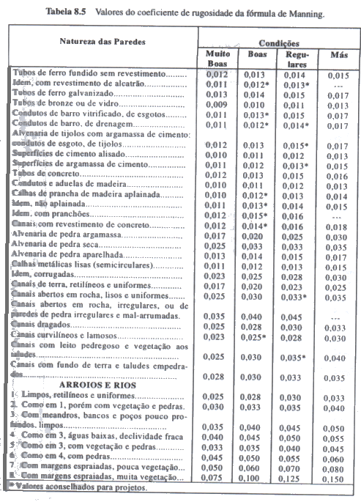
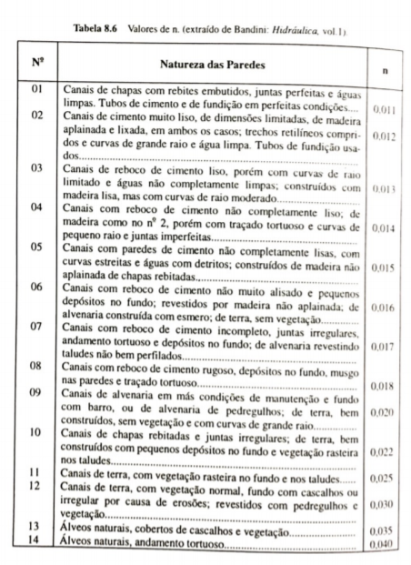
Páginas 273 e 274 do livro Hidráulica Básica – 4ª edição escrito por Rodrigo de Melo Porto

Slide 6




Solução proposta pelo professor Azevedo Netto
Calculamos
Organizamos a tabela:
y(m) | σ(y) (m) | A(y) (m²) | R_{H} (m)
Atribuímos valor a y
calculamos
Construímos o gráfico:
marcamos
y
Lemos y
resposta

Slide 7



Ord.
y(m) | σ(y) (m) | A(y) (m²) | R_{H} (m)
0,15 | 1,52 | 0,183 | 0,120 | 0,244 | 0,0446
0,25 | 1,72 | 0,305 | 0,177 | 0,316 | 0,0963
0,35 | 1,92 | 0,427 | 0,222 | 0,367 | 0,1567
0,45 | 2,12 | 0,549 | 0,259 | 0,406 | 0,2230
0,55 | 2,32 | 0,671 | 0,289 | 0,437 | 0,2935
0,65 | 2,52 | 0,793 | 0,315 | 0,463 | 0,3669
0,75 | 2,72 | 0,915 | 0,336 | 0,484 | 0,4426
0,85 | 2,92 | 1,037 | 0,355 | 0,501 | 0,5200
0,454
0,763
RESPOSTA
marcamos na ordenada
e lemos y aproximadamente igual a 0,763 m
Hoje, podemos recorrer a um suplemento do Excel e resolver esta equação muito mais rapidamente.

Slide 8
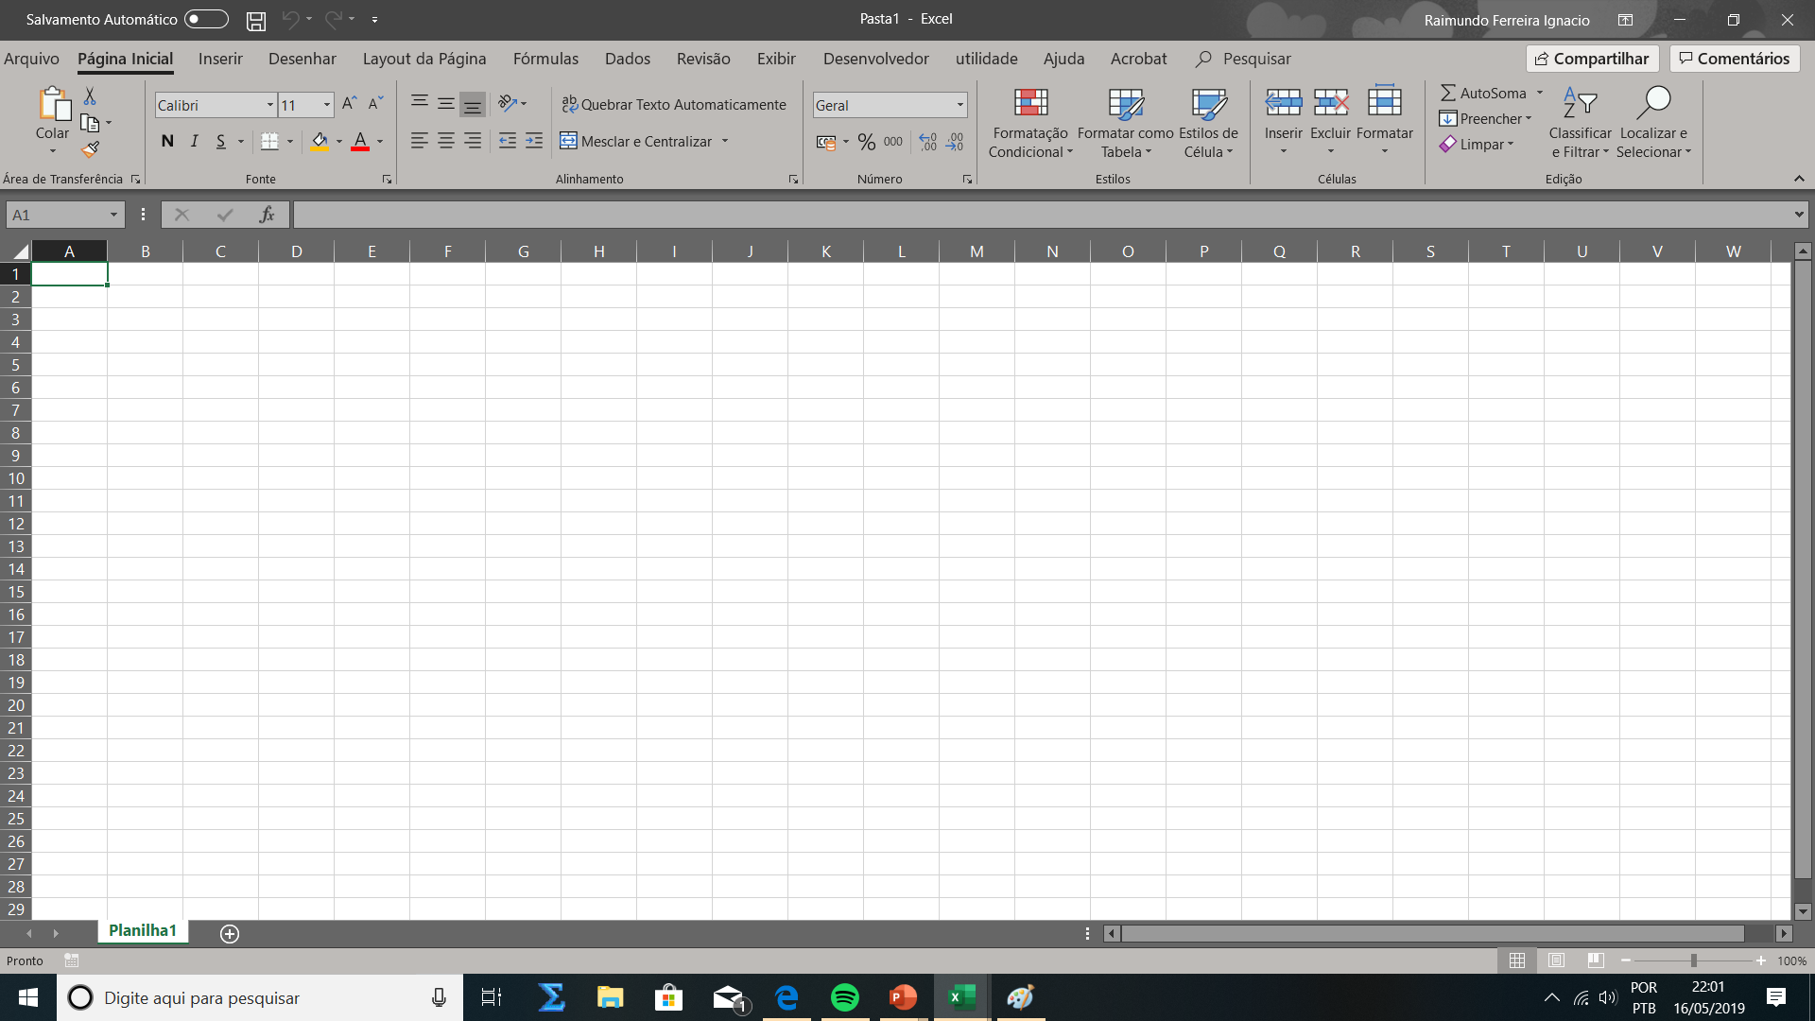

Clicamos em “Arquivo”

Slide 9


Clicamos em “Opções”

Slide 10
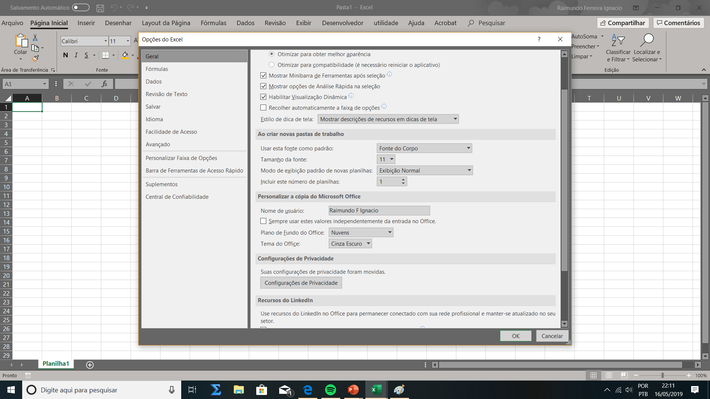
Clicamos em “Suplementos”

Slide 11
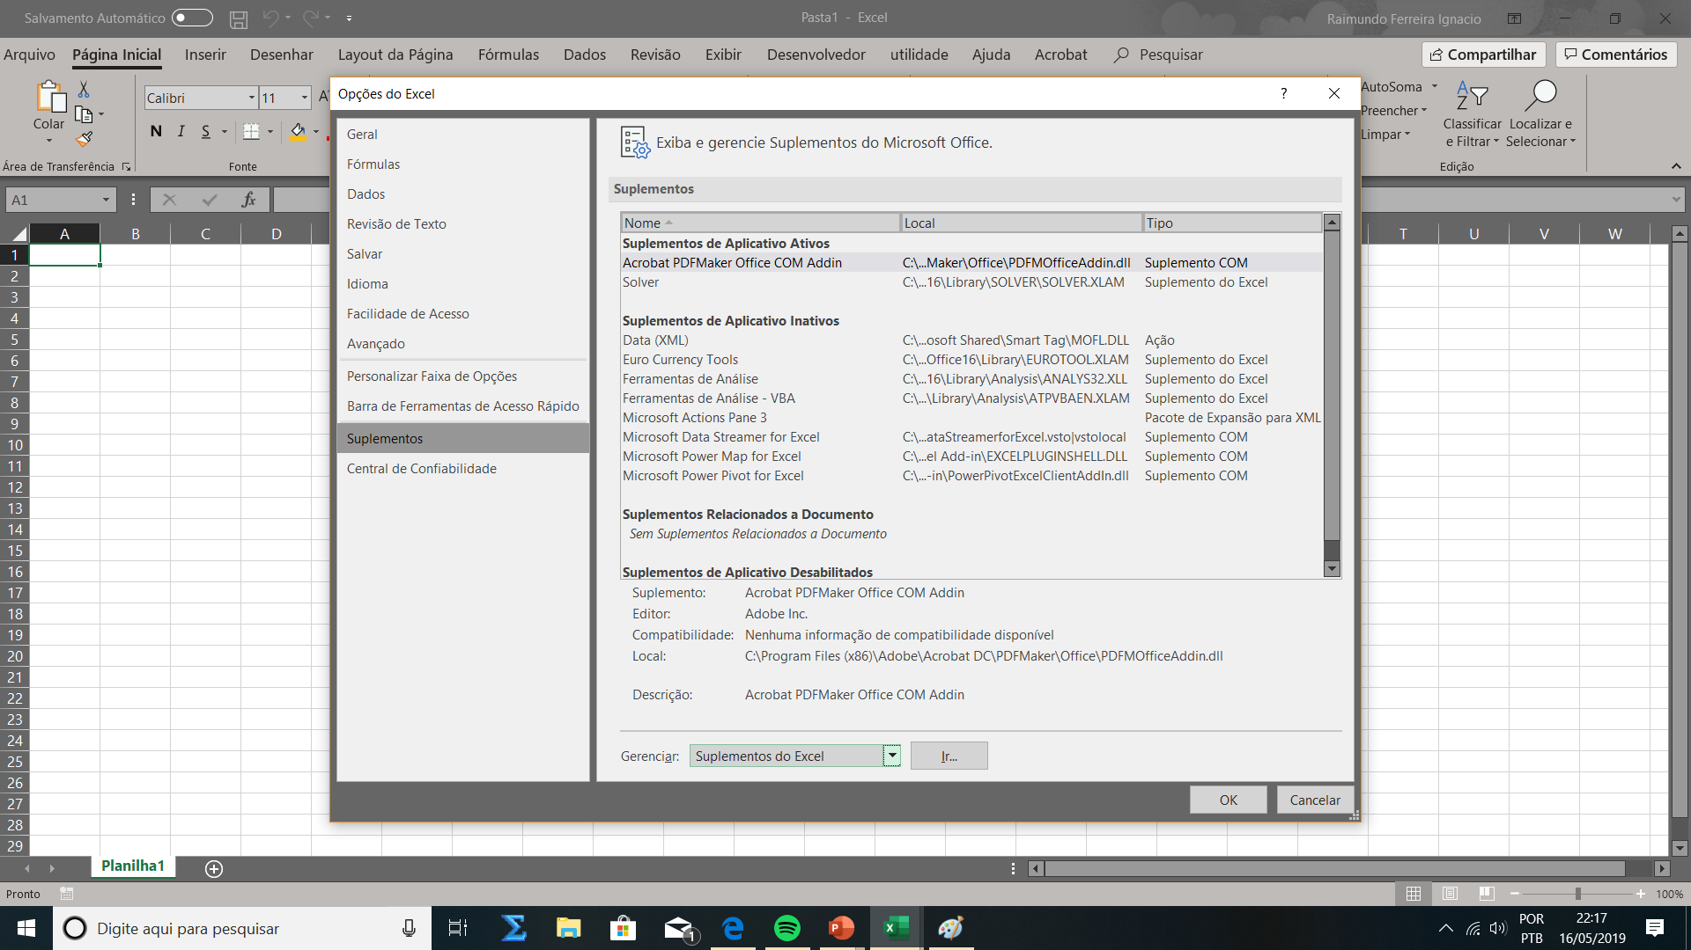
Verifique se o “Solver” está ativo, se não estiver o ative.

Slide 12

Clique em Dados

Slide 13
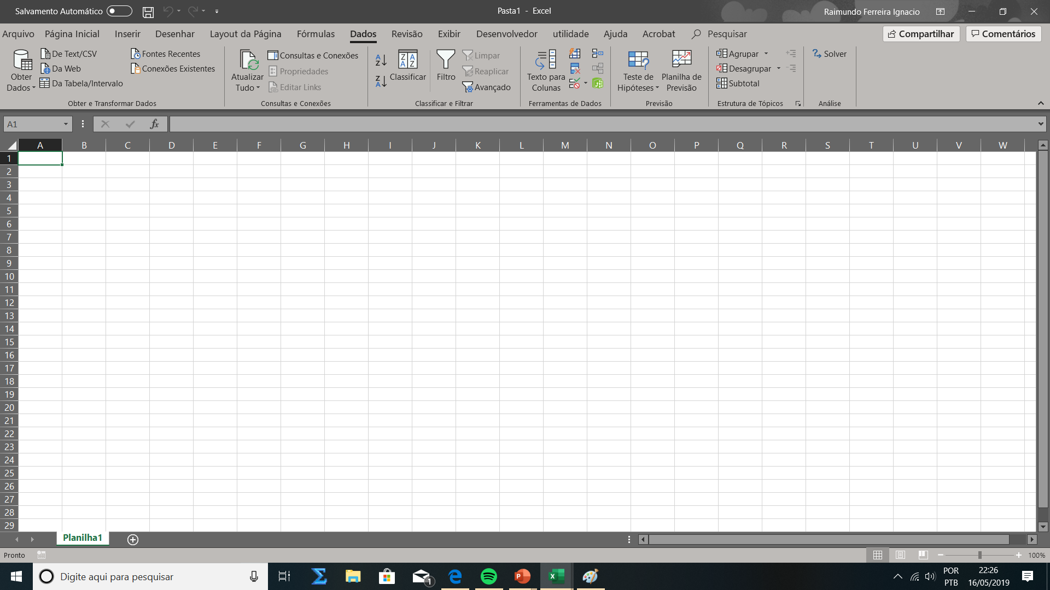
Veja na parte superior direita o “Solver”

Slide 14
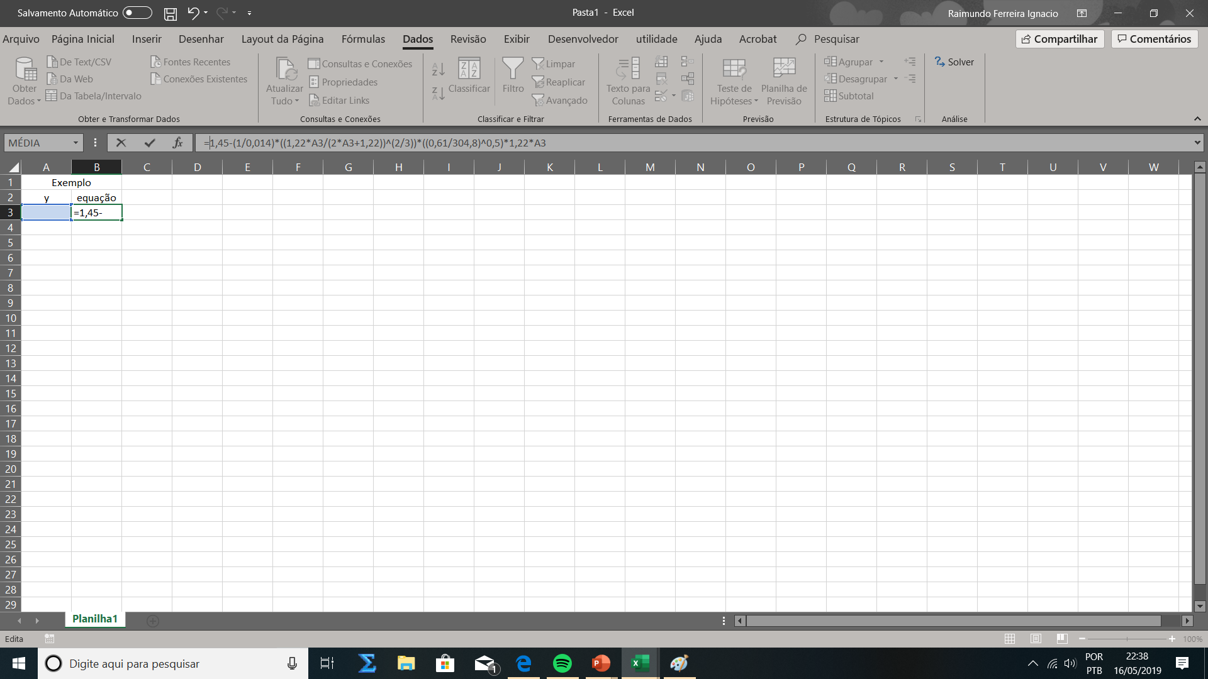


Escreva a equação na célula B3, onde y é representado por A3
Atribua um valor a y e clique em “Solver”
Reescreva a equação e iguale a zero

Slide 15
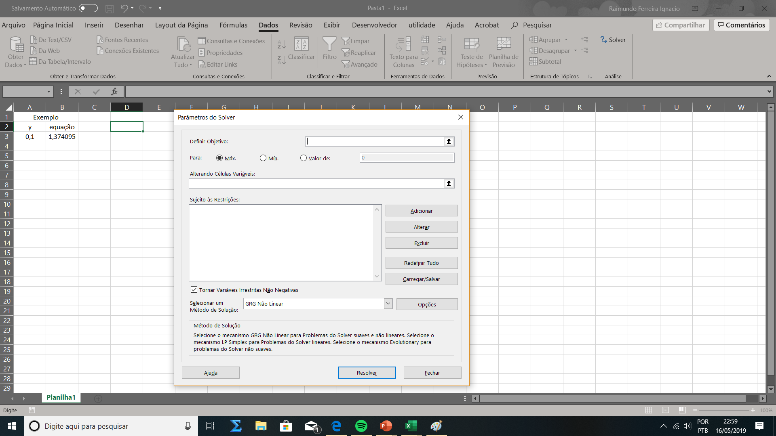
Surge o quadro ao lado.

Slide 16
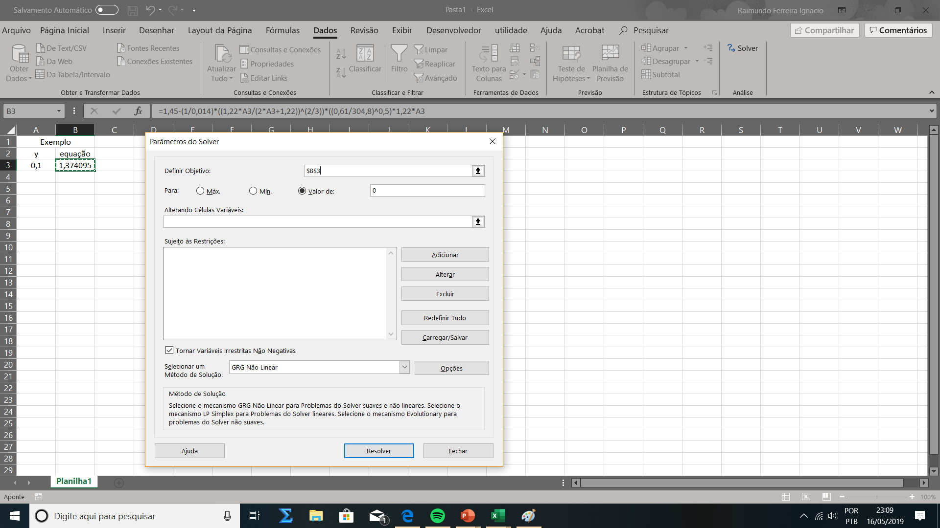
Como o objetivo é resolver a equação, selecione a célula B3.
Selecione o valor de: 0

Slide 17
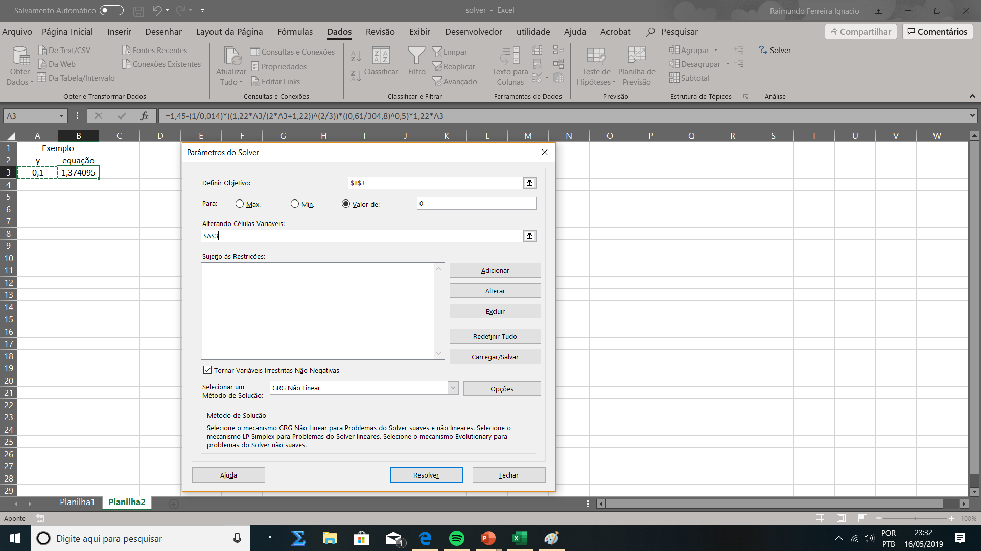
Clique em “Resolver”
Selecione “Alterando Células Variáveis” e clique em A3

Slide 18
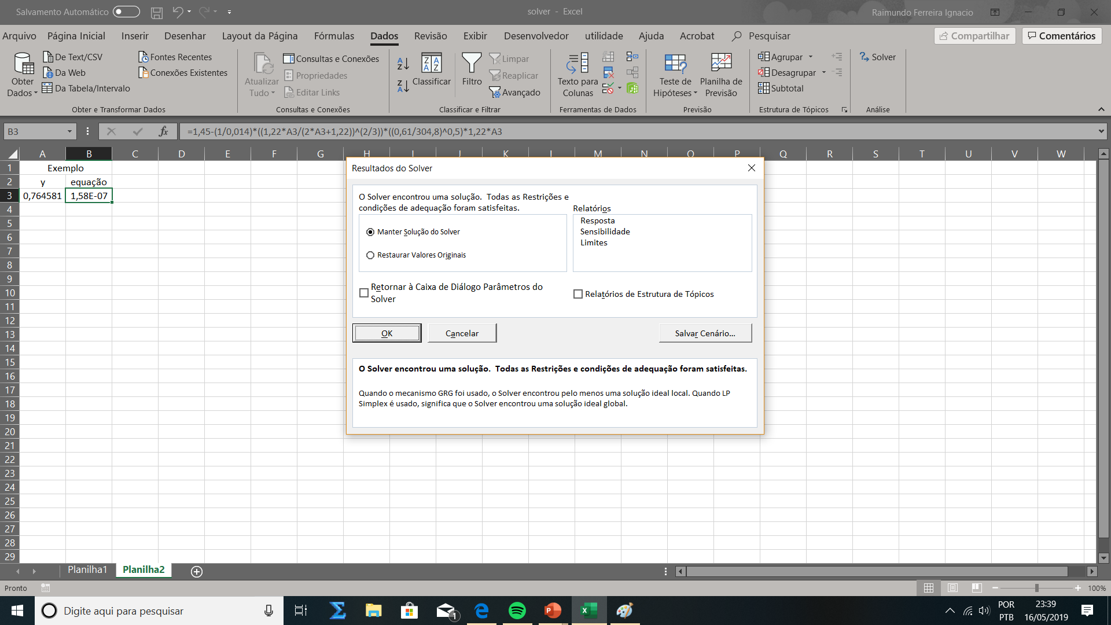

Vamos aplicar mais a equação de Manning, iniciamos resolvendo os problemas 6 e 8 da aula anterior.
Na célula B3 surge o erro cometido nesta resposta
Surge a resposta na célula A3

Slide 19
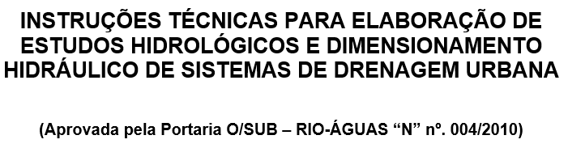


Problema 7 – Calcular a altura d’água y em um canal, cuja seção transversal tem a forma representada a seguir. A vazão é 0,2 m³/s. A declividade longitudinal é 0,0004. O coeficiente de rugosidade n da fórmula de Manning é igual a 0,013 (superfície com argamassa de cimento).
y
Resposta:
45⁰
1,0 m
Coeficiente de rugosidade para seções compostas
O coeficiente de rugosidade equivalente (n_{e}) deverá ser calculado conforme da seguinte maneira:
onde:
n_{e} = coeficiente de rugosidade equivalente;
σ_{i}= perímetro molhado cujo coeficiente de Manning é n_{i};
n_{i} = coeficiente de Manning cujo perímetro é σ_{i}.

Slide 20
Galerias fechadas
Canais revestidos
Tipo de conduto | Mínimo | Máximo | Valor usual
Alvenaria de Tijolos | 0,014 | 0,017 | 0,015
Tubos de concreto armado | 0,011 | 0,015 | 0,013
Galeria celular de concreto – pré-moldada | 0,012 | 0,014 | 0,013
Galeria celular de concreto – forma de madeira | 0,015 | 0,017 | 0,015
Galeria celular de concreto – forma metálica | 0,012 | 0,014 | 0,013
Tubos de ferro fundido | 0,011 | 0,015 | 0,011
Tubos de aço | 0,009 | 0,011 | 0,011
Tubos corrugados de metal
68x13mm | 0,019 | 0,021 | 0,021
76x25mm | 0,021 | 0,025 | 0,025
152x51mm | 0,024 | 0,028 | 0,028
Tubos corrugados polietileno | 0,018 | 0,025 | 0,025
Tubos de PVC | 0,009 | 0,011 | 0,011
Revestimento do canal | Mínimo | Máximo | Valor usual
Concreto | 0,013 | 0,016 | 0,015
Gabião manta | 0,022 | 0,027 | 0,027
Gabião caixa | 0,026 | 0,029 | 0,029
VSL | 0,015 | 0,017 | 0,017
Rip-rap | 0,035 | 0,040 | 0,040
Pedra argamassada | 0,025 | 0,040 | 0,028
Grama | 0,150 | 0,410 | 0,240

Slide 21
Cursos d’água naturais
Escoamento superficial direto
Curso d’água | Mínimo | Máximo | Valor usual
Seção regular | 0,030 | 0,070 | 0,045
Fundo de cascalho, seixos e poucos matacões | 0,040 | 0,050 | 0,040
Fundo de seixos com matacões | 0,050 | 0,070 | 0,050
Seção irregular com poços | 0,040 | 0,100 | 0,070
Tipo de superfície | n
Sarjeta de concreto | 0,016
Asfalto liso | 0,013
Asfalto áspero | 0,016
Pavimento de concreto liso | 0,013
Pavimento de concreto áspero | 0,015
Canais escavados não revestidos
Tipo de canal | Mínimo | Máximo | Valor usual
Terra, limpo, fundo regular | 0,028 | 0,033 | 0,030
Terra com capim nos taludes | 0,035 | 0,060 | 0,045
Sem manutenção | 0,050 | 0,140 | 0,070

Slide 22
Existem situações em diversos tipos de canais artificiais e, sobretudo, em cursos d’água naturais onde as seções são compostas, onde a ponderação pelo perímetro molhado pode levar a resultados imprecisos, nestes casos recorre-se ao coeficiente equivalente obtido pela ponderação com a área molhada, vide equação a seguir.
Onde:
Coeficiente equivalente obtido pela ponderação com a área molhada
ne = coeficiente de rugosidade equivalente
Ai = área molhada associada à superfície i
ni = coeficiente de rugosidade associado à superfície i
Vamos aprender fazendo!

Slide 23
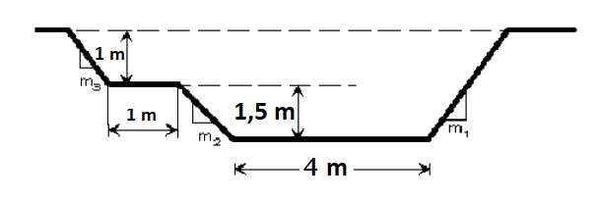

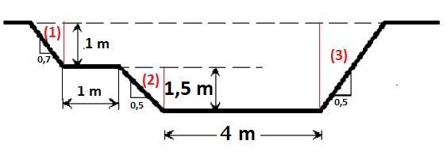

Problema 8 - Calcular o coeficiente de rugosidade equivalente (ou global), bem como a máxima vazão transportada, para o córrego de seção composta com taludes em concreto projetado (n=0,020) e fundo em solo natural, sem revestimento, ( n= 0,023). Sabe-se que quando ocorre uma chuva intensa, a vazão máxima atinge a altura de lâmina d’água de 2,5 m.
Dados: m₁ =m₂ =0,5 e m₃ =0,7 e I_{o}= 0,0004m/m.
INCLINAÇÃO DO TALUDE: 1VmH
1
α
m
Iniciamos com a determinação dos comprimentos dos taludes e para isso consideramos os triângulos (1), (2) e (3):
1 m
1 m
h₃
2,5 m
h₂
1,5 m
1,5 m

Slide 24
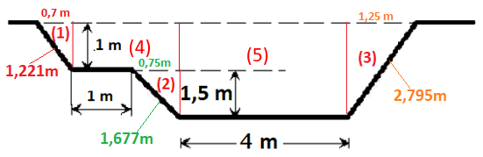
Em seguida a determinação das áreas A₁, A₂, A₃, A₄ e A₅
Partimos para a determinação da rugosidade equivalente (ou global) para o canal de seção composta
Agora é determinar do perímetro molhado e o raio hidráulico
Fórmula de Manning possibilita determinar a vazão máxima:

Slide 25
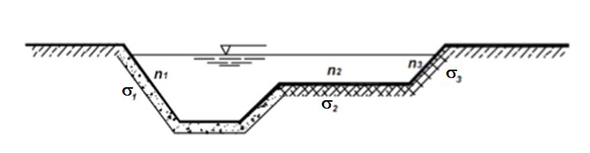

Forcheimer propõe uma outra maneira para calcular a rugosidade equivalente (ou efetiva ou global)
Outra maneira de calcular a rugosidade equivalente.
Página 407

Slide 26
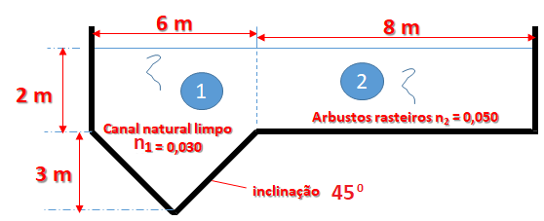
Problema 9 – Refaça o problema 10 calculando a rugosidade equivalente pela recomendação a seguir:
Respostas:
Problema 10 - A água escoa em um canal cuja inclinação é de 0,003 e cuja seção transversal é mostrada pela figura abaixo. As dimensões dos coeficientes de Manning para as subseções diferentes também são dadas na figura. Determine a vazão através do canal e o coeficiente de Manning efetivo, ou equivalente, para o canal.
Respostas:

Slide 27
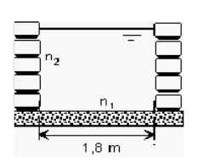
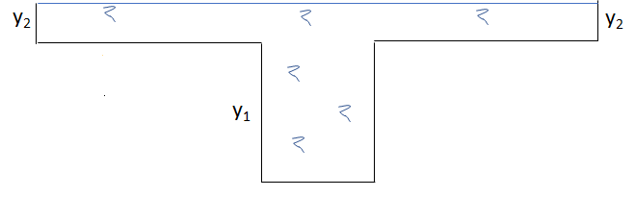
Problema 13 - Calcular o coeficiente de rugosidade global, bem como a máxima vazão transportada, para o córrego Proença, em Campinas sendo que sua seção transversal é constituída parcialmente com gabião ( n₂= 0,030) e o fundo revestido em concreto sem acabamento ( n₁= 0,017). Sabe-se que o córrego quando sua vazão é máxima atinge a altura de lâmina de água de 1,6 m.
Respostas:
Problema 14 – Em período de cheia, um canal natural às vezes consiste em uma calha profunda principal mais duas calhas de cheia. Se o canal tem a mesma inclinação e supondo que y₁ = 6,10 m; y₂ = 1,52m; b₁ = 12,20 m; b₂ = 30,50 m; n₁ = 0,020; n₂ = 0,040; com uma declividade de 0,0002. Calcule a vazão em m³/s.
b₂
b₂
y₂
n₂
n₂
y₂
b₂
y₁
n₁
n₁
Resposta:
n₁
b₁

